Slide 1
id_128
МБОУ СОШ №1
город Кирсанов Тамбовской области

Slide 2
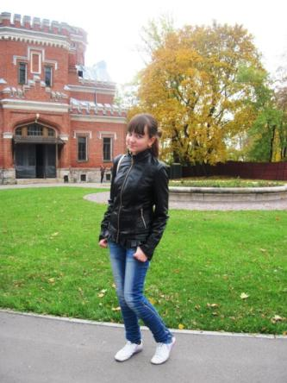
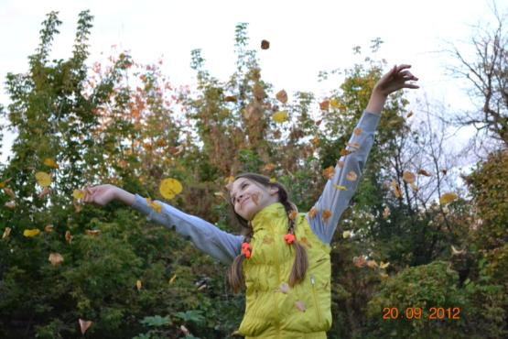
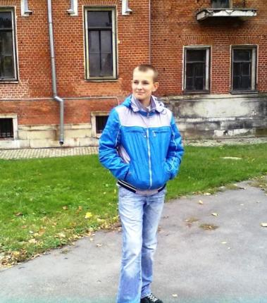
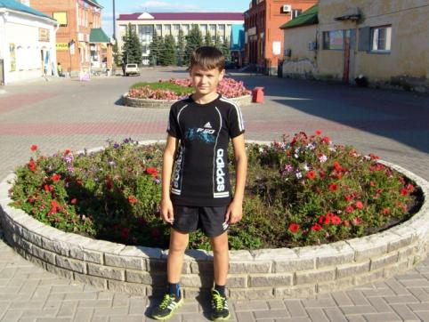
Мы команда «ПЛАМЯ»
Зорина
Мария
Овсянникова Елизавета
7 класс!
Стукалин
Вадим
Девятаев Глеб
Мы как ПЛАМЯ у костра
Согреем всех вокруг себя!

Slide 3
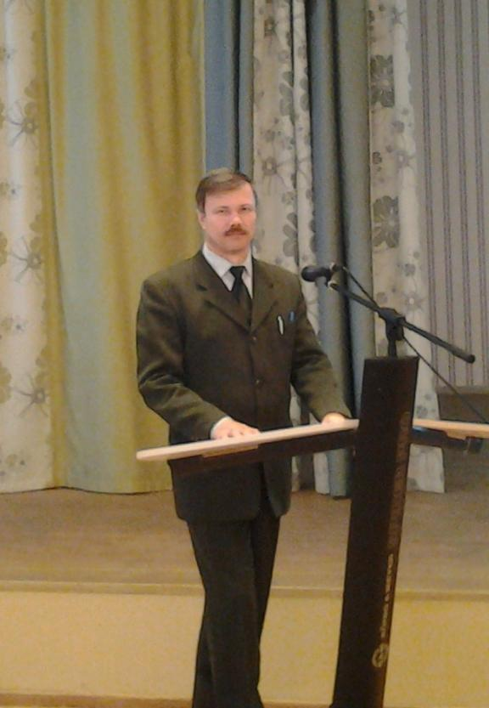
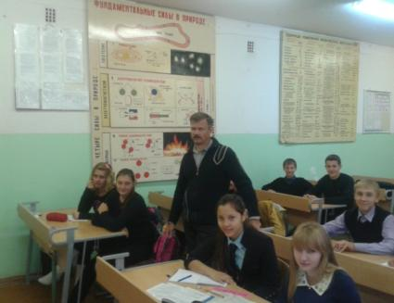
Наш руководитель
Учитель физики
Евгений Николаевич
Глушков

Slide 4
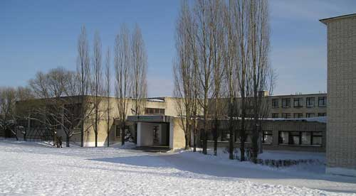
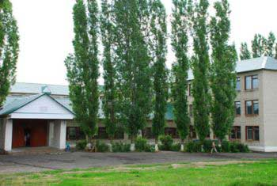
Это наша школа
Наша школа — это образовательное учреждение, готовое дать общее образование и помочь реализовать учащемуся свои склонности и способности в выбранной им сфере профессиональной деятельности.
Школа для нас — это целенаправленная система, динамичная, развивающаяся во времени и пространстве, изменяющаяся; эта система способна к саморегуляции и самоорганизации, может за счет внутренних резервов изменять и совершенствовать свою структуру.
Декабрь – учебная пора!
Лето! Хорошо!
Добро пожаловать на сайт школы
http://kirssh1.68edu.ru/

Slide 5
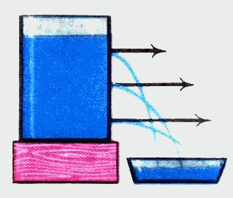
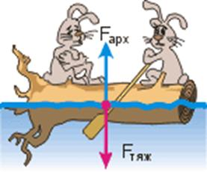
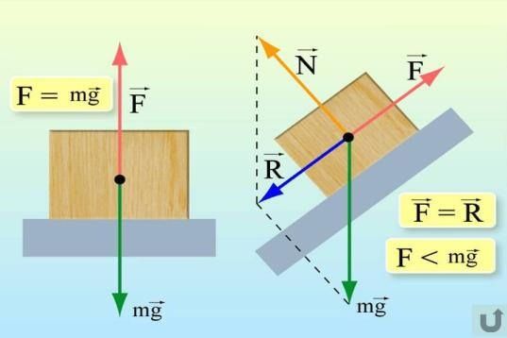
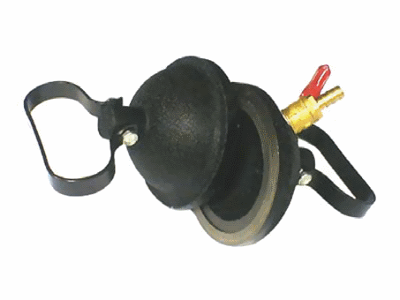
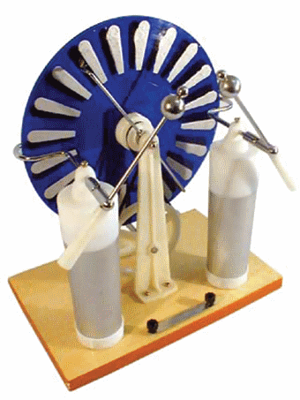
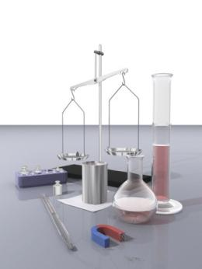
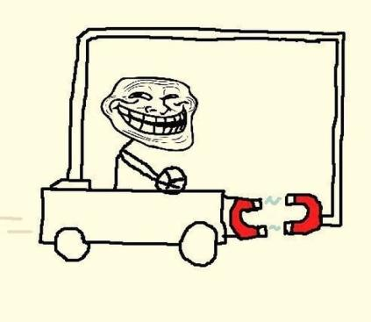
Физику!
Хотим изучать

Slide 6
Всем участникам проекта "Наблюдай и исследуй" - привет! Желаем удачи!

